Slide 1
ISSRM “San Michele Arcangelo”
Corso di
TEOLOGIA PASTORALE FONDAMENTALE
Lezione del
16 / 12 / 2024

Slide 2
EVANGELIZZARE
Tra le espressioni che il Nuovo Testamento usa per descrivere l’azione rivelatrice di Gesù ricorre con frequenza
Εὐαγγελίζομαι
già presente nei libri dell’Antico Testamento.

Slide 3
EVANGELIZZARE
Il termine Evangelizzare, nel suo significato comune esprime l’idea di annunciare un messaggio di gioia, è così per esempio per la nascita di un figlio o per la vittoria in una battaglia.

Slide 4
EVANGELIZZARE
Il termine comincia ad avere un senso tipicamente religioso nel libro del profeta Isaia.
Come sono belli, sui monti,
i piedi del messaggero di buone notizie,
che annuncia la pace,
che è araldo di notizie liete,
che annuncia la salvezza,
che dice a Sion:
«Il tuo Dio regna!» (52,7)

Slide 5
Is 61,1 Lc 4, 16-20
Lo spirito del Signore è su di me,
perché il Signore
mi ha consacrato
con l’unzione,
mi ha mandato a portare
il lieto annuncio ai miseri.

Slide 6
EVANGELIZZARE
Gesù nella sua predicazione si è identificato con il messaggero di gioia atteso. Nella sua persona e nei segni che compie consente di vedere realizzata la promessa di Dio di dare vita a una nuova era della storia, quella del suo Regno.

Slide 7
Evangelii nuntiandi n.8
Il Cristo annunzia prima di tutto un Regno, il Regno di Dio, il quale è tanto importante, rispetto a lui, che tutto diventa «il resto», che è «dato in aggiunta» . Solo il Regno è dunque assoluto e rende relativa ogni altra cosa. Il Signore si compiace di descrivere, sotto innumerevoli forme diverse, la felicità di appartenere a questo Regno, felicità paradossale fatta di cose che il mondo rifiuta; le esigenze del Regno e la sua Magna Charta, gli araldi del Regno, i suoi misteri; i suoi piccoli, la vigilanza e la fedeltà richieste a chiunque attende il suo avvento definitivo.

Slide 8
EVANGELIZZARE
Dopo di lui, gli apostoli, Paolo e i discepoli, vengono identificati come i messaggeri che portano un annuncio di salvezza e di gioia. In un famoso passo della Lettera ai Romani, l’apostolo riprende il brano di Isaia e lo applica a tutti i cristiani che annunciano il Vangelo.

Slide 9
Rm 10, 14-15
Ora, come invocheranno colui nel quale non hanno creduto?
Come crederanno in colui del quale non hanno sentito parlare?
Come ne sentiranno parlare senza qualcuno che lo annunci?
E come lo annunceranno, se non sono stati inviati? Come sta scritto:
Quanto sono belli i piedi di coloro che recano un lieto annuncio di bene!

Slide 10
EVANGELIZZARE
Nel libro degli Atti (5, 42) il Vangelo è direttamente identificato con la persona di Gesù Cristo:
Ogni giorno, nel tempio e nelle case, non cessavano di insegnare e di annunciare che Gesù è il Cristo.

Slide 11
EVANGELIZZARE
Esiste una consapevolezza molto radicata secondo la quale il Vangelo non è una dottrina ma la persona stessa di Gesù Cristo. Contenuto dell’annuncio di gioia è Gesù che rivela il mistero di amore del Padre.

Slide 12
EVANGELIZZARE
Nella persona di Gesù il tempo ormai è compiuto e Dio realizza in modo definitivo la sua Rivelazione.
Questo compimento richiede la fede che permette di riconoscere in Gesù il Figlio di Dio fatto uomo, morto e risorto per ogni uomo

Slide 13
EVANGELIZZARE
Il Vangelo è anche evento che provoca le persone, penetra nelle loro vite chiamandole a conversione e crea comunità di fede, di speranza e di amore.
E’ una forza creatrice
che realizza quanto annuncia.
Quanti ricevono il Vangelo diventano missionari, perché la gioia comunicata loro possa permettere anche ad altri di vivere l’incontro con Dio.

Slide 14
EVANGELIZZAZIONE
«Evangelizzazione» è un termine tardivo, probabilmente Erasmo da Rotterdam fu il primo a usare il termine «evangelico» per indicare una forma di fondamentalismo luterano.

Slide 15
EVANGELIZZAZIONE
Il Concilio di Trento fu costretto ad intervenire per presentare una visione più ampia e completa della fede cristiana rispetto a quella prospettata dagli evangelici.

Slide 16
EVANGELIZZAZIONE
Per evitare ambiguità, il mondo cattolico cominciò a non usare più il verbo «evangelizzare», perché ritenuto troppo “protestante”. Si preferì, quindi parlare di «missione» da svolgere.
Il mondo evangelico invece quando nel secolo XVII cominciò a comprendere l’esigenza dell’attività missionaria, trascurata agli inizi della Riforma, cominciò a fare ricorso al termine «evangelizzazione».

Slide 17
EVANGELIZZAZIONE
In campo cattolico a partire dalla seconda metà del secolo scorso si iniziò a parlare di «evangelizzazione»
riferendola al “primo annuncio”
del Vangelo e distinguendola
dalla catechesi.

Slide 18
EVANGELIZZAZIONE
Nella catechesi ha un ruolo fondamentale il primo annuncio o “kerygma”, che deve occupare il centro dell’attività evangelizzatrice e di ogni intento di rinnovamento ecclesiale.
Francesco, Evangelii gaudium, 164

Slide 19
EVANGELIZZAZIONE
Bisogna specificare che per quanto ne costituisca il cuore, il kerigma non esaurisce le dinamiche di un annuncio da svolgere in riferimento non solo ai contenuti da presentare, ma anche alla situazione di coloro ai quali ci si rivolge. L’evangelizzazione ha bisogno di una riflessione teologica su come la Chiesa agisce, e non solo su quello che dice, affinché la verità del Vangelo possa illuminare la vita dell’uomo. Di qui la necessità di una evangelizzazione volta a far incontrare Gesù Cristo, e non solo a far sapere quello che Lui ha fatto o insegnato.
Pasquale Infante

Slide 20
EVANGELIZZAZIONE
Quando diciamo che questo annuncio è “il primo”, ciò non significa che sta all’inizio e dopo si dimentica o si sostituisce con altri contenuti che lo superano. È il primo in senso qualitativo, perché è l’annuncio principale, quello che si deve sempre tornare ad ascoltare in modi diversi e che si deve sempre tornare ad annunciare durante la catechesi in una forma o nell’altra, in tutte le sue tappe e i suoi momenti.
Francesco, Evangelii gaudium, 164

Slide 21
EVANGELIZZAZIONE
Si è avuto in questo modo un cambio di atteggiamento riscontrabile anche nel magistero della Chiesa, il segno più evidente di questo lo si riconosce nel fatto che nei documenti del Concilio Vaticano I il termine Vangelo ricorre una 1 volta, in quelli del Concilio Vaticano II 157 volte

Slide 22
EVANGELII NUNTIANDI n. 14
Evangelizzare, infatti, è la grazia e la vocazione propria della Chiesa, la sua identità più profonda. Essa esiste per evangelizzare, vale a dire per predicare ed insegnare, essere il canale del dono della grazia, riconciliare i peccatori con Dio, perpetuare il sacrificio del Cristo nella S. Messa che è il memoriale della sua morte e della sua gloriosa risurrezione.

Slide 23
EVANGELII NUNTIANDI n. 15
Evangelizzatrice, la Chiesa comincia con l'evangelizzare se stessa. Comunità di credenti, comunità di speranza vissuta e partecipata, comunità d'amore fraterno, essa ha bisogno di ascoltare di continuo ciò che deve credere, le ragioni della sua speranza, il comandamento nuovo dell'amore.

Slide 24
EVANGELII NUNTIANDI n. 18
Evangelizzare, per la Chiesa, è portare la Buona Novella in tutti gli strati dell'umanità, e, col suo influsso, trasformare dal di dentro, rendere nuova l'umanità stessa: «Ecco io faccio nuove tutte le cose» (Ap 21,5). Ma non c'è nuova umanità, se prima non ci sono uomini nuovi, della novità del battesimo e della vita secondo il Vangelo. Lo scopo dell'evangelizzazione è appunto questo cambiamento interiore.

Slide 25
EVANGELII NUNTIANDI n. 19
Per la Chiesa non si tratta soltanto di predicare il Vangelo in fasce geografiche sempre più vaste o a popolazioni sempre più estese, ma anche di raggiungere e quasi sconvolgere mediante la forza del Vangelo i criteri di giudizio, i valori determinanti, i punti di interesse, le linee di pensiero, le fonti ispiratrici e i modelli di vita dell'umanità, che sono in contrasto con la Parola di Dio e col disegno della salvezza.

Slide 26
EVANGELII NUNTIANDI n. 20
Occorre evangelizzare - non in maniera decorativa, a somiglianza di vernice superficiale, ma in modo vitale, in profondità e fino alle radici - la cultura e le culture dell'uomo, nel senso ricco ed esteso che questi termini hanno nella Costituzione «Gaudium et Spes», partendo sempre dalla persona e tornando sempre ai rapporti delle persone tra loro e con Dio.

Slide 27
CONTENUTO E METODO
Ricordatevi dei vostri capi,
i quali vi hanno annunciato
la parola di Dio.
Considerando attentamente
l’esito finale della loro vita,
imitatene la fede.
Gesù Cristo è lo stesso
ieri e oggi e per sempre!
Non lasciatevi sviare da dottrine
varie ed estranee,
perché è bene che il cuore
venga sostenuto dalla grazia . (Eb 13 , 7-9)

Slide 28
CONTENUTO E METODO
Adorate il Signore, Cristo, nei vostri cuori, pronti sempre a rispondere a chiunque vi domandi ragione della speranza che è in voi. Tuttavia questo sia fatto con dolcezza e rispetto, con una retta coscienza, perché nel momento stesso in cui si parla male di voi rimangano svergognati quelli che malignano sulla vostra buona condotta in Cristo.
(1Pt 3,15-16)

Slide 29
CONTENUTO E METODO
Uomini d’Israele, ascoltate queste parole: Gesù di Nàzaret – uomo accreditato da Dio presso di voi per mezzo di miracoli, prodigi e segni, che Dio stesso fece tra voi per opera sua, come voi sapete bene –, consegnato a voi secondo il prestabilito disegno e la prescienza di Dio, voi, per mano di pagani, l’avete crocifisso e l’avete ucciso. Ora Dio lo ha risuscitato, liberandolo dai dolori della morte, perché non era possibile che questa lo tenesse in suo potere. (At 2, 22-24)

Slide 30
CONTENUTO E METODO
All’udir tutto questo si sentirono trafiggere il cuore e dissero a Pietro e agli altri apostoli: «Che cosa dobbiamo fare, fratelli?». E Pietro disse: «Pentitevi e ciascuno di voi si faccia battezzare nel nome di Gesù Cristo, per la remissione dei vostri peccati; dopo riceverete il dono dello Spirito Santo. Per voi infatti è la promessa e per i vostri figli e per tutti quelli che sono lontani, quanti ne chiamerà il Signore Dio nostro». Con molte altre parole li scongiurava e li esortava: «Salvatevi da questa generazione perversa». (At 2, 37-40)

Slide 31
CONTENUTO E METODO
Invito ogni cristiano, in qualsiasi luogo e situazione si trovi, a rinnovare oggi stesso il suo incontro personale con Gesù Cristo o, almeno, a prendere la decisione di lasciarsi incontrare da Lui, di cercarlo ogni giorno senza sosta. (…) Egli ci permette di alzare la testa e ricominciare, con una tenerezza che mai ci delude e che sempre può restituirci la gioia. Non fuggiamo dalla risurrezione di Gesù, non diamoci mai per vinti, accada quel che accada.
Eg. 3

Slide 32
ISSRM “San Michele Arcangelo”
Corso di
TEOLOGIA PASTORALE FONDAMENTALE
Lezione del
18 / 12 / 2024

Slide 33
NUOVA EVANGELIZZAZIONE
Il termine nuova evangelizzazione è stato usato per la prima volta nel 1979 a conclusione dell’Assemblea dei Vescovi dell’America Latina a Puebla, dove si fece riferimento a «Situazioni nuove che nascono da cambiamenti socio-culturali e richiedono una nuova evangelizzazione».

Slide 34
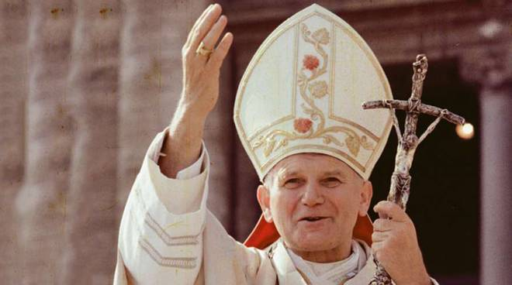

Slide 35
NUOVA EVANGELIZZAZIONE
Qualche mese più tardi la stessa espressione venne usata da Giovanni Paolo II a Nowa Huta, un centro abitato della diocesi di Cracovia di cui in precedenza era stato Arcivescovo.

Slide 36


Slide 37
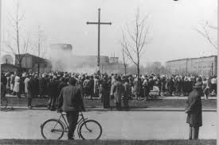

Slide 38
Discorso di Giovanni Paolo II a Nowa Huta,
9 giugno 1979
“Alla soglia del nuovo millennio torna ad essere annunziato il Vangelo. E’ iniziata una nuova evangelizzazione, quasi si trattasse di un secondo annuncio anche se in realtà è sempre lo stesso. La croce sta alta sul mondo che volge”.

Slide 39


Slide 40
Discorso di Giovanni Paolo II all’assemblea del CELAM,
Haiti 9 marzo 1983
“La commemorazione del mezzo millennio di evangelizzazione avrà il suo pieno significato se sarà un impegno vostro come Vescovi, assieme al vostro Presbiterio e ai vostri fedeli; impegno non certo di rievangelizzazione, bensì di una nuova evangelizzazione. Nuova nel suo ardore, nei suoi metodi, nelle sue espressioni”

Slide 41
Giovanni Paolo II, Enciclica Redemptoris missio, sul mandato missionario, 7 dicembre 1990
Esiste una situazione intermedia, specie nei paesi di antica cristianità, ma a volte anche nelle chiese più giovani, dove interi gruppi di battezzati hanno perduto il senso vivo della fede, o addirittura non si riconoscono più come membri della chiesa, conducendo un'esistenza lontana da Cristo e dal suo Vangelo. In questo caso c'è bisogno di una «nuova evangelizzazione», o «rievangelizzazione». (n. 33)

Slide 42
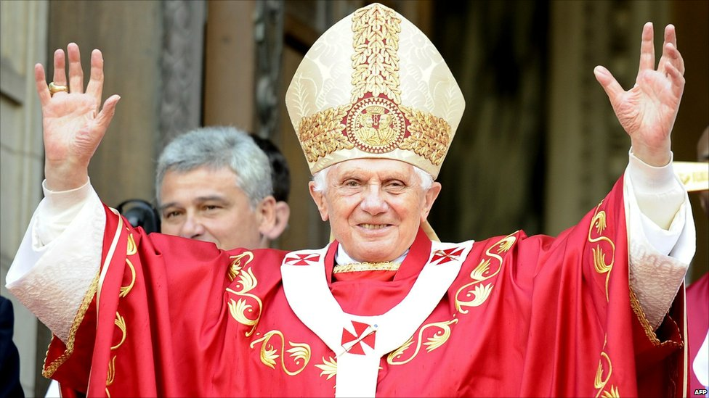

Slide 43
Benedetto XVI, Motu proprio Ubicumque et semper, per l’istituzione del Pontificio Consiglio per la promozione della nuova evangelizzazione, 21 settembre 2010
La diversità delle situazioni esige un attento discernimento; parlare di “nuova evangelizzazione” non significa, infatti, dover elaborare un’unica formula uguale per tutte le circostanze. E, tuttavia, non è difficile scorgere come ciò di cui hanno bisogno tutte le Chiese che vivono in territori tradizionalmente cristiani sia un rinnovato slancio missionario, espressione di una nuova generosa apertura al dono della grazia.

Slide 44
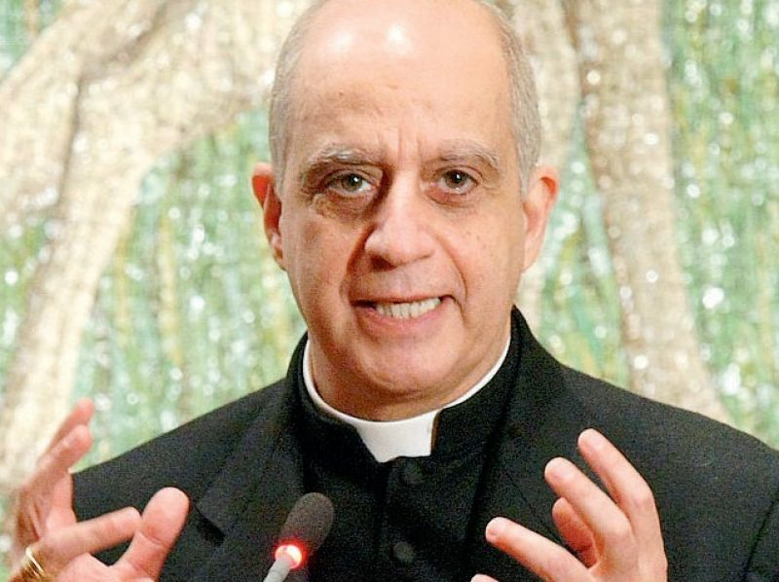

Slide 45
Sinodo dei Vescovi, XIII Assemblea Generale Ordinaria.
La nuova evangelizzazione per la trasmissione della fede cristiana. Lineamenta, 2 febbraio 2011.
Non si tratta di rifare qualcosa che è stato fatto male o non è funzionato, quasi che la nuova azione fosse un implicito giudizio circa il fallimento della prima. La nuova evangelizzazione non è una reduplicazione della prima, non è una semplice ripetizione, ma è il coraggio di osare sentieri nuovi, di fronte alle mutate condizioni dentro la quali la Chiesa è chiamata a vivere oggi l’annuncio del Vangelo. (n. 5)

Slide 46
Sinodo dei Vescovi, XIII Assemblea Generale Ordinaria.
La nuova evangelizzazione per la trasmissione della fede cristiana. Lineamenta, 2 febbraio 2011.
La nuova evangelizzazione è dunque un’attitudine, uno stile audace. È la capacità da parte del cristianesimo di saper leggere e decifrare i nuovi scenari che in questi ultimi decenni sono venuti creandosi dentro la storia degli uomini, per abitarli e trasformarli in luoghi di testimonianza e di annuncio del Vangelo. Questi scenari sono stati individuati analiticamente e descritti più volte; si tratta di scenari sociali, culturali, economici, politici, religiosi. (n. 6)

Slide 47
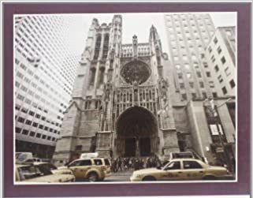

Slide 48
Sinodo dei Vescovi, XIII Assemblea Generale Ordinaria.
La nuova evangelizzazione per la trasmissione della fede cristiana. Lineamenta, 2 febbraio 2011.
Radicata in modo particolare nel mondo occidentale, frutto di episodi e movimenti sociali e di pensiero che ne hanno segnato in profondità la storia e l’identità, la secolarizzazione si presenta oggi nelle nostre culture attraverso l’immagine positiva della liberazione, della possibilità di immaginare la vita del mondo e dell’umanità senza riferimento alla trascendenza. In questi anni non ha più tanto la forma pubblica dei discorsi diretti e forti contro Dio, la religione e il cristianesimo, anche se in qualche caso questi toni anticristiani, antireligiosi e anticlericali si sono fatti udire anche di recente. Essa ha assunto piuttosto un tono dimesso che ha permesso a questa forma culturale di invadere la vita quotidiana delle persone e di sviluppare una mentalità in cui Dio è di fatto assente. (n. 6)

Slide 49


Slide 50
Sinodo dei Vescovi, XIII Assemblea Generale Ordinaria.
La nuova evangelizzazione per la trasmissione della fede cristiana. Lineamenta, 2 febbraio 2011.
Il grande fenomeno migratorio spinge sempre di più le persone a lasciare il loro paese di origine e vivere in contesti urbanizzati, modificando la geografia etnica delle nostre città, delle nostre nazioni e dei nostri continenti. Da esso deriva un incontro e un mescolamento delle culture che le nostre società non conoscevano da secoli. Si stanno producendo forme di contaminazione e di sgretolamento dei riferimenti fondamentali della vita, dei valori per cui spendersi, degli stessi legami attraverso i quali i singoli strutturano le loro identità e accedono al senso della vita. (n. 6)

Slide 51


Slide 52
Sinodo dei Vescovi, XIII Assemblea Generale Ordinaria.
La nuova evangelizzazione per la trasmissione della fede cristiana. Lineamenta, 2 febbraio 2011.
A questo scenario sociale è legato quel fenomeno che va sotto il termine di globalizzazione, realtà di non facile decifrazione, che richiede ai cristiani un forte lavoro di discernimento. Può essere letta come un fenomeno negativo, se di questa realtà prevale una interpretazione deterministica, legata alla sola dimensione economica e produttiva; può però essere letta come un momento di crescita, in cui l’umanità impara a sviluppare nuove forme solidaristiche e nuove vie per condividere lo sviluppo di tutti al bene. (n. 6)

Slide 53


Slide 54
Sinodo dei Vescovi, XIII Assemblea Generale Ordinaria.
La nuova evangelizzazione per la trasmissione della fede cristiana. Lineamenta, 2 febbraio 2011.
La sfida dei mezzi di comunicazione sociale, che oggi offrono enormi possibilità e rappresentano una delle grandi sfide per la Chiesa. Agli inizi caratteristico del solo mondo industrializzato, lo scenario che stiamo presentando è in grado oggi di influenzare anche vaste porzioni dei paesi in via di sviluppo. Non c’è luogo al mondo che oggi non possa essere raggiunto e quindi non essere soggetto all’influsso della cultura mediatica e digitale che si struttura sempre più come il “luogo” della vita pubblica e della esperienza sociale. (n. 6)

Slide 55


Slide 56


Slide 57
Sinodo dei Vescovi, XIII Assemblea Generale Ordinaria.
La nuova evangelizzazione per la trasmissione della fede cristiana. Lineamenta, 2 febbraio 2011.
La scienza e la tecnologia corrono il rischio di diventare i nuovi idoli del presente. È facile in un contesto digitalizzato e globalizzato fare della scienza la nostra nuova religione, alla quale rivolgere domande di verità e attese di senso, sapendo di ricevere solo risposte parziali e inadeguate. Ci troviamo di fronte al sorgere di nuove forme di gnosi, che assumono la tecnica come forma di saggezza, alla ricerca di una organizzazione magica della vita che funzioni come sapere e come senso. (n. 6)

Slide 58


Slide 59
Sinodo dei Vescovi, XIII Assemblea Generale Ordinaria.
La nuova evangelizzazione per la trasmissione della fede cristiana. Lineamenta, 2 febbraio 2011.
È giunta la fine della divisione del mondo occidentale in due blocchi con la crisi dell’ideologia comunista. Ciò ha favorito la libertà religiosa e la possibilità di riorganizzazione delle Chiese storiche. L’emergere sulla scena mondiale di nuovi attori economici, politici e religiosi, come il mondo islamico, mondo asiatico, ha creato una situazione inedita e totalmente sconosciuta, ricca di potenzialità, ma anche piena di rischi e di nuove tentazioni di dominio e di potere. (n.6)

Slide 60
Sinodo dei Vescovi, XIII Assemblea Generale Ordinaria.
La nuova evangelizzazione per la trasmissione della fede cristiana. Lineamenta, 2 febbraio 2011.
Qui trova il suo specifico e la sua forza lo strumento della nuova evangelizzazione: occorre guardare a questi scenari, a questi fenomeni sapendo superare il livello emotivo del giudizio difensivo e di paura, per cogliere in modo oggettivo i segni del nuovo insieme alle sfide e alle fragilità. “Nuova evangelizzazione” vuol dire, quindi, operare nelle nostre Chiese locali per costruire percorsi di lettura dei fenomeni sopra indicati che permettano di tradurre la speranza del Vangelo in termini praticabili. (n. 7)

Slide 61
Sinodo dei Vescovi, XIII Assemblea Generale Ordinaria.
La nuova evangelizzazione per la trasmissione della fede cristiana. Lineamenta, 2 febbraio 2011.
La nuova evangelizzazione ci chiede di confrontarci con questi scenari non restando chiusi nei recinti delle nostre comunità e delle nostre istituzioni, ma accettando la sfida di entrare dentro questi fenomeni, per prendere la parola e portare la nostra testimonianza dal di dentro. (n. 7)

Slide 62
Sinodo dei Vescovi, XIII Assemblea Generale Ordinaria.
La nuova evangelizzazione per la trasmissione della fede cristiana. Lineamenta, 2 febbraio 2011.
C’è bisogno che la pratica cristiana guidi la riflessione in un lento lavoro di costruzione di un nuovo modello di essere Chiesa, che eviti gli scogli del settarismo e della “religione civile”, e permetta in un contesto post-ideologico come l’attuale di continuare a mantenere la forma di una Chiesa missionaria. In altri termini, la Chiesa ha bisogno, dentro la varietà delle sue figure, di non perdere il volto di Chiesa “domestica, popolare”. (n. 9)

Slide 63
Sinodo dei Vescovi, XIII Assemblea Generale Ordinaria.
La nuova evangelizzazione per la trasmissione della fede cristiana. Lineamenta, 2 febbraio 2011.
Il soggetto della trasmissione della fede è la Chiesa tutta intera, che si manifesta nelle Chiese locali. L’annuncio, la trasmissione e l’esperienza vissuta del Vangelo si realizzano in esse. Più ancora, le stesse Chiese locali, oltre che soggetto, sono anche il frutto di questa azione di annuncio del Vangelo e di trasmissione della fede, come ci ricorda l’esperienza delle prime comunità cristiane: lo Spirito raccoglie i credenti attorno alle comunità che vivono in modo fervente la loro fede, nutrendosi dell’ascolto della parola degli Apostoli e dell’Eucaristia, e spendendo la loro vita nell’annuncio del Regno di Dio. (n. 15)

Slide 64
Evangelii gaudium n. 30
Ogni Chiesa particolare, porzione della Chiesa Cattolica sotto la guida del suo Vescovo, è anch’essa chiamata alla conversione missionaria. Essa è il soggetto dell’evangelizzazione (…)È la Chiesa incarnata in uno spazio determinato, provvista di tutti i mezzi di salvezza donati da Cristo, però con un volto locale. La sua gioia di comunicare Gesù Cristo si esprime tanto nella sua preoccupazione di annunciarlo in altri luoghi più bisognosi, quanto in una costante uscita verso le periferie del proprio territorio o verso i nuovi ambiti socio-culturali. Si impegna a stare sempre lì dove maggiormente mancano la luce e la vita del Risorto.

Slide 65
Evangelii gaudium n. 111
L’evangelizzazione è compito della Chiesa. Ma questo soggetto dell’evangelizzazione è ben più di una istituzione organica e gerarchica, poiché anzitutto è un popolo in cammino verso Dio. Si tratta certamente di un mistero che affonda le sue radici nella Trinità, ma che ha la sua concretezza storica in un popolo pellegrino ed evangelizzatore, che trascende sempre ogni pur necessaria espressione istituzionale.

Slide 66
Evangelii gaudium n. 114
Essere Chiesa significa essere Popolo di Dio, in accordo con il grande progetto d’amore del Padre. Questo implica essere il fermento di Dio in mezzo all’umanità. Vuol dire annunciare e portare la salvezza di Dio in questo nostro mondo, che spesso si perde, che ha bisogno di avere risposte che incoraggino, che diano speranza, che diano nuovo vigore nel cammino.

Slide 67
Evangelii gaudium n. 115
Questo Popolo di Dio si incarna nei popoli della Terra, ciascuno dei quali ha la propria cultura. La nozione di cultura è uno strumento prezioso per comprendere le diverse espressioni della vita cristiana presenti nel Popolo di Dio. Si tratta dello stile di vita di una determinata società, del modo peculiare che hanno i suoi membri di relazionarsi tra loro, con le altre creature e con Dio. Intesa così, la cultura comprende la totalità della vita di un popolo.

Slide 68
Evangelii gaudium n. 116
Quando una comunità accoglie l’annuncio della salvezza, lo Spirito Santo ne feconda la cultura con la forza trasformante del Vangelo. In modo che, come possiamo vedere nella storia della Chiesa, il cristianesimo non dispone di un unico modello culturale, bensì, porterà anche il volto delle tante culture e dei tanti popoli in cui è accolto e radicato.

Slide 69
Evangelii gaudium n. 117
Se ben intesa, la diversità culturale non minaccia l’unità della Chiesa. È lo Spirito Santo, inviato dal Padre e dal Figlio, che trasforma i nostri cuori e ci rende capaci di entrare nella comunione perfetta della Santissima Trinità, dove ogni cosa trova la sua unità. Egli costruisce la comunione e l’armonia del Popolo di Dio.

Slide 70
Evangelii gaudium n. 117
La nuova evangelizzazione deve implicare un nuovo protagonismo di ciascuno dei battezzati. Questa convinzione si trasforma in un appello diretto ad ogni cristiano, perché nessuno rinunci al proprio impegno di evangelizzazione, dal momento che, se uno ha realmente fatto esperienza dell’amore di Dio che lo salva, non ha bisogno di molto tempo di preparazione per andare ad annunciarlo

Slide 71
EPILOGO
Il Dicastero per l’evangelizzazione è stato istituito da papa Francesco con la costituzione apostolica Praedicate evangelium, promulgata il 19 marzo 2022.
Accorpa due precedenti istituzioni curiali:
La Congregazione per l’evangelizzazione dei popoli (Congregatio pro gentium evangelizatione), istituita il 15 agosto 1967, con la bolla di Paolo VI Immortalis Dei, che a sua volta sostituiva la storica Congregatio de Propaganda Fide, eretta nel 1622 da Gregorio XV con la bolla Inscrutabili divinae;
Il Pontificio consiglio per la promozione della nuova evangelizzazione, istituito da papa Benedetto XVI nel 2010.

